Slide 1
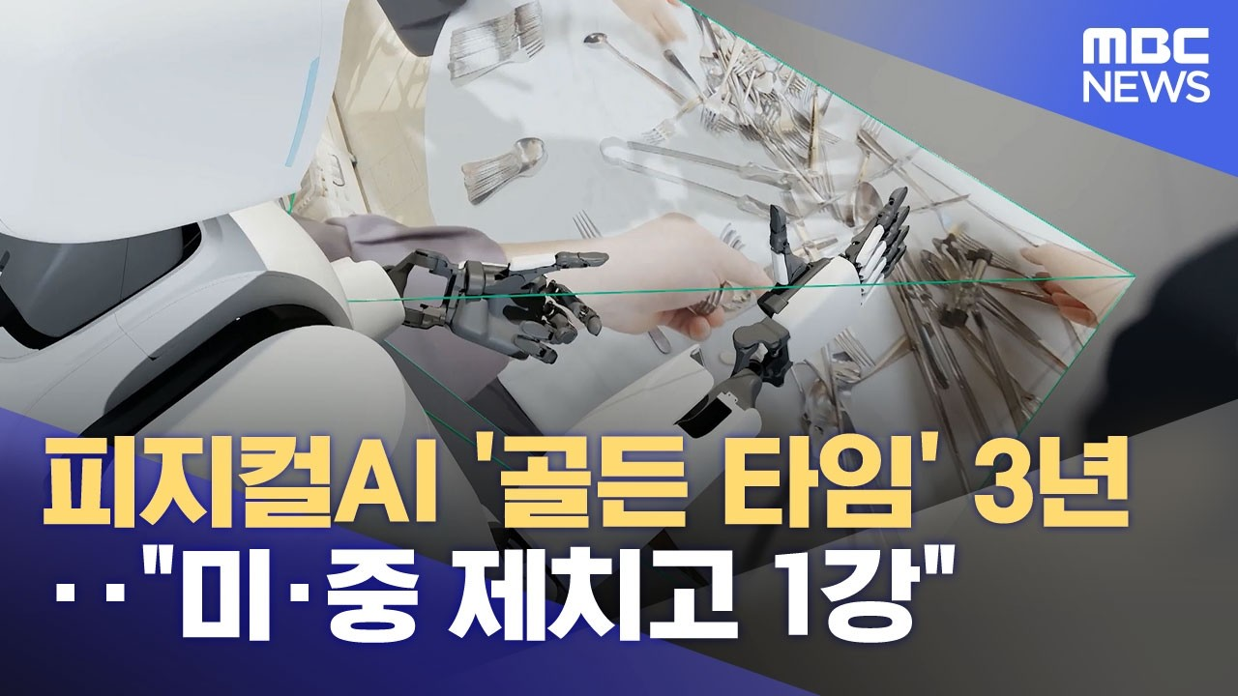
DREAMLABS COLLECTOR
피지컬AI '골든 타임' 3년‥"미·중 제치고 1강" (2026.07.02/뉴스투데이/MBC)
MBC 뉴스투데이 보도에 따르면, 한국 정부는 피지컬 AI 분야에서 3년 내(2026년 7월 2일 기준) 세계 최고가 되겠다는 목표를 설정하고 독자적인 기술 개발에 착수했습니다. 현재 이 분야는 미국과 중국이 치열하게 경쟁하고 있으며, 한국은 이를 '골든 타임'으로 인식하고 있습니다. 이 영상은 한국의 피지컬 AI 기술 주도권 확보 전략과 글로벌 경쟁 구도를 다루고 있습니다. 정부의 적극적인 투자와 정책 지원을 통해 미래 핵심 기술 분야에서의 국가 경쟁력 강화를 모색하는 내용으로 추정됩니다. 이는 국가 차원의 중요한 기술 전략적 움직임을 보여줍니다.
CHANNEL
VIDEO ID
MBCNEWS
CMuRYDVzjiM
source: https://www.youtube.com/watch?v=CMuRYDVzjiM | video_id: CMuRYDVzjiM | generated: 2026-07-03T15:44:23Z

Slide 2
Executive Summary
영상 시청 전 빠른 정보 습득을 위한 요약
SUMMARY
MBC 뉴스투데이 보도에 따르면, 한국 정부는 피지컬 AI 분야에서 3년 내(2026년 7월 2일 기준) 세계 최고가 되겠다는 목표를 설정하고 독자적인 기술 개발에 착수했습니다. 현재 이 분야는 미국과 중국이 치열하게 경쟁하고 있으며, 한국은 이를 '골든 타임'으로 인식하고 있습니다. 이 영상은 한국의 피지컬 AI 기술 주도권 확보 전략과 글로벌 경쟁 구도를 다루고 있습니다. 정부의 적극적인 투자와 정책 지원을 통해 미래 핵심 기술 분야에서의 국가 경쟁력 강화를 모색하는 내용으로 추정됩니다. 이는 국가 차원의 중요한 기술 전략적 움직임을 보여줍니다.
source: https://www.youtube.com/watch?v=CMuRYDVzjiM | video_id: CMuRYDVzjiM | generated: 2026-07-03T15:44:23Z

Slide 3
Video Structure
영상 구성과 논리 흐름
01
도입: 한국의 피지컬 AI 세계 최고 목표 및 '골든 타임' 선언 (메타데이터 기반 추론)
02
현황 분석: 미국과 중국의 피지컬 AI 경쟁 구도 및 기술 수준 (메타데이터 기반 추론)
03
한국 정부의 전략: 독자 기술 개발 및 투자 계획 (메타데이터 기반 추론)
04
피지컬 AI의 중요성 및 미래 전망 (메타데이터 기반 추론)
05
결론: 한국의 피지컬 AI 주도권 확보 의지 강조 및 기대 효과 (메타데이터 기반 추론)
source: https://www.youtube.com/watch?v=CMuRYDVzjiM | video_id: CMuRYDVzjiM | generated: 2026-07-03T15:44:23Z

Slide 4
Key Ideas
정보게시물로 전환할 핵심 아이디어
01
피지컬 AI는 미래 산업의 핵심 동력으로 부상하며 국가 경쟁력의 중요한 요소.
02
한국 정부의 공격적인 피지컬 AI 기술 선점 전략 및 목표 설정.
03
미-중 기술 패권 경쟁 속에서 한국이 독자적인 기술 노선을 구축하려는 시도.
04
'골든 타임' 개념을 통해 피지컬 AI 기술 개발의 시급성과 중요성 강조.
05
국가 주도 연구 개발 및 산업 생태계 조성의 필요성.
06
피지컬 AI가 로봇, 자율주행, 스마트 팩토리 등 다양한 분야에 미칠 영향 (메타데이터 기반 추론).
source: https://www.youtube.com/watch?v=CMuRYDVzjiM | video_id: CMuRYDVzjiM | generated: 2026-07-03T15:44:23Z

Slide 5
DreamLabs Application
DreamLabs 내부 적용 관점
01
피지컬 AI 관련 국내외 기술 동향 및 시장 분석 보고서 작성에 활용.
02
DreamLabs의 기존 AI 연구 분야와 피지컬 AI 기술 접목 가능성 탐색 및 신규 프로젝트 발굴.
03
정부 R&D 과제 참여 또는 산학 협력 기회 모색을 위한 기초 자료.
04
피지컬 AI 기반 신규 서비스 또는 제품 아이디어 발굴 및 사업화 검토.
05
관련 기술 인력 양성 및 확보 전략 수립에 참고 자료로 활용.
source: https://www.youtube.com/watch?v=CMuRYDVzjiM | video_id: CMuRYDVzjiM | generated: 2026-07-03T15:44:23Z

Slide 6
Verification Required
모델 추론/metadata 한계/원본 확인 필요
01
한국 정부의 '3년 내 세계 최고' 목표에 대한 구체적인 로드맵, 예산, 그리고 핵심 추진 과제.
02
미국과 중국의 피지컬 AI 기술 수준 및 주요 플레이어에 대한 상세 정보와 경쟁 우위 요인.
03
한국의 독자 기술 개발 전략에 포함된 핵심 기술 분야 및 목표 기술 수준에 대한 구체적인 내용.
04
'골든 타임'의 구체적인 근거 및 분석 내용, 그리고 이 시기를 놓쳤을 때의 파급 효과.
05
영상에서 언급된 피지컬 AI의 정의 및 범위, 그리고 주요 응용 분야에 대한 상세 설명.
06
정부 발표의 신뢰성 및 실현 가능성에 대한 전문가 의견 및 비판적 분석.
source: https://www.youtube.com/watch?v=CMuRYDVzjiM | video_id: CMuRYDVzjiM | generated: 2026-07-03T15:44:23Z

Slide 7
Source & Download Metadata
게시물과 문서 산출물 추적 정보
METADATA
Title: 피지컬AI '골든 타임' 3년‥"미·중 제치고 1강" (2026.07.02/뉴스투데이/MBC)
Channel: MBCNEWS
Video ID: CMuRYDVzjiM
Source URL: https://www.youtube.com/watch?v=CMuRYDVzjiM
Playlist ID: PLHwM6idVO2zyqi2IZeDAiP5QBqRXd2Zyh
Generated at: 2026-07-03T15:44:23Z
Source basis: metadata_and_model_inference
source: https://www.youtube.com/watch?v=CMuRYDVzjiM | video_id: CMuRYDVzjiM | generated: 2026-07-03T15:44:23Z

